Slide 1
Asistencia de Viajero

Slide 2
INDICE
Motivación y Audiencia
Preguntas/hipótesis que queremos responde
Resumen de Metadatos
Análisis Exploratorio
Insights: resumen de hallazgos del proyecto

Slide 3
Motivación y Audiencia
Motivación
En un contexto donde los viajes internacionales y nacionales han retomado fuerza tras periodos de incertidumbre global, la industria de la asistencia al viajero se vuelve cada vez más relevante para garantizar la seguridad, comodidad y confianza de los clientes. Comprender el comportamiento de compra, las preferencias de destino, los canales de venta más efectivos y los métodos de pago más utilizados puede ofrecer una ventaja competitiva significativa a las empresas del sector.
Este análisis se motiva por la necesidad de tomar decisiones informadas basadas en datos reales de ventas, destinos, productos y comportamiento del consumidor. La información analizada permite optimizar estrategias comerciales, mejorar la experiencia del cliente y detectar oportunidades de crecimiento en mercados específicos.
Audiencia beneficiada
Directores Comerciales: podrán tomar decisiones estratégicas sobre inversión en canales de venta y segmentación de clientes.
Gerentes de Producto: tendrán información valiosa sobre qué tipos de productos son más demandados y en qué contextos.
Equipos de Marketing: podrán diseñar campañas más efectivas basadas en estacionalidad, destinos preferidos y perfiles de cliente.
Stakeholders y ejecutivos no técnicos: contarán con visualizaciones ejecutivas que les permitirán comprender rápidamente los principales hallazgos sin necesidad de conocimientos técnicos.

Slide 4
Preguntas/hipótesis que queremos responde
¿Cuál es el canal de venta más eficiente por región?
¿Qué tipo de cliente (individual, empresa) genera más ingresos?
¿Cómo varía la venta de productos según el destino o el tiempo?
¿Qué medios de pago predominan por tipo de producto o destino?
¿Cuál es la estacionalidad de las ventas y su impacto en destinos?
¿Qué vendedores tienen mayor rendimiento por tipo de producto o cliente?

Slide 5
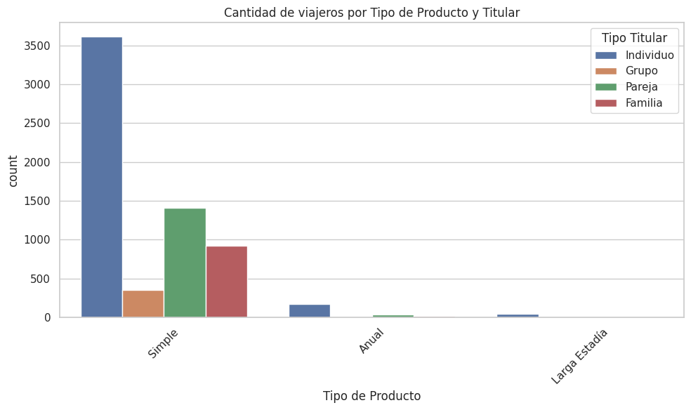
Resumen de Metadatos

Slide 6
Cantidad de viajeros por Tipo de Producto y Tipo de Titular
El producto "Simple" domina totalmente las ventas:
Es elegido por todos los tipos de titular, en especial por Individuos.
También es relevante para Parejas y Familias, aunque en menor medida.
El producto "Anual" y "Larga Estadía" tienen una adopción mínima:
Solo algunos individuos lo utilizan.
No parece haber demanda significativa por parte de grupos o familias para estos productos.
Individuos lideran la contratación en todas las categorías:
Claramente es el perfil de cliente más común.
La estrategia comercial podría priorizar sus preferencias.
Parejas y Familias también representan un segmento relevante para "Simple":
Puede ser conveniente crear versiones "familiares" o "dobles" del producto simple.
El tipo "Grupo" es el menos frecuente:
Esto podría indicar una baja penetración en el segmento de turismo grupal.
La gráfica representa un conteo de registros (viajeros) segmentados por dos variables:
Eje X: Tipo de Producto (Simple, Anual, Larga Estadía)
Colores: Tipo de Titular (Individuo, Grupo, Pareja, Familia)
Eje Y: Cantidad de registros (viajes contratados)

Slide 7
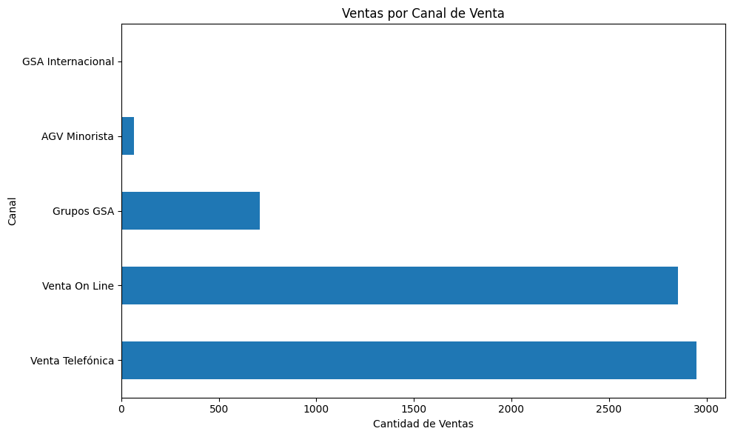
Cuales son los medio de ventas mas Requerido
Dominio de los canales digitales/directos:
Venta Telefónica y Venta Online son, por amplio margen, los canales más utilizados, con casi 3.000 ventas cada uno.
Esto sugiere una fuerte orientación del cliente hacia canales directos, ya sea por comodidad, disponibilidad o promoción. Canal Online casi iguala al telefónico:
Muestra que la digitalización del proceso de venta es muy fuerte.
Existe potencial para optimizar este canal aún más con automatización, mejoras en experiencia de usuario o campañas digitales.

Slide 8
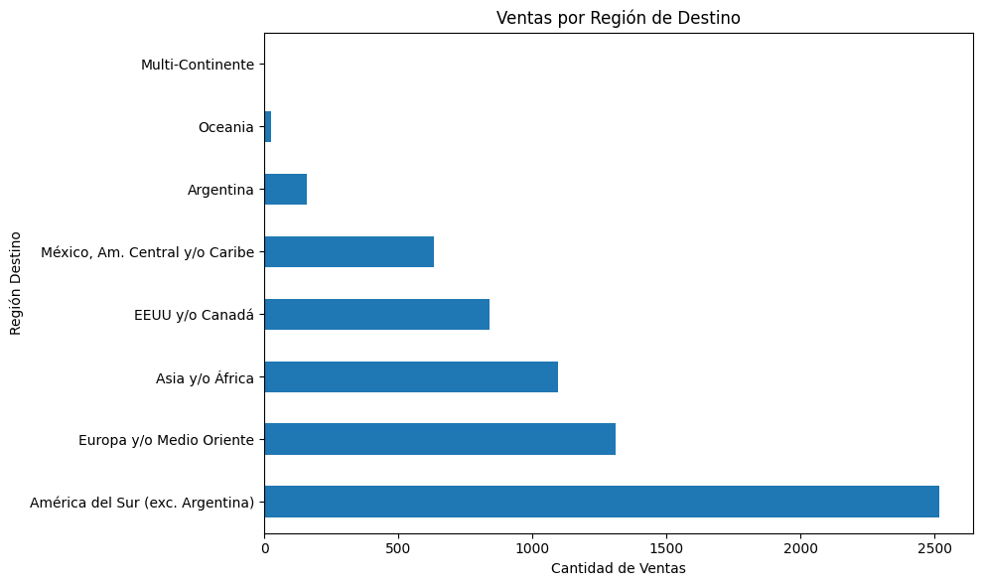
Que Region vende mas…

Slide 9
Predominio de América del Sur (excepto Argentina):
Es, por amplio margen, la región con más ventas.
Esto puede deberse a proximidad geográfica, costos accesibles o acuerdos comerciales.
Alta demanda hacia Europa, Asia/África y EE.UU./Canadá:
Estas tres regiones tienen un volumen muy similar, lo que indica un interés sostenido por destinos intercontinentales.
Puede reflejar viajes de trabajo, turismo o educación.
Moderada preferencia por México y el Caribe:
Ocupa una posición intermedia. Atractivo quizás estacional o por paquetes turísticos.
Muy baja demanda para Argentina, Oceanía y Multi-Continente:
Argentina, siendo el país de origen, aparece con pocas ventas, lo que es lógico si se trata de seguros de viaje internacionales.
Oceanía y Multi-Continente podrían requerir una oferta más visible o enfocada.

Slide 10
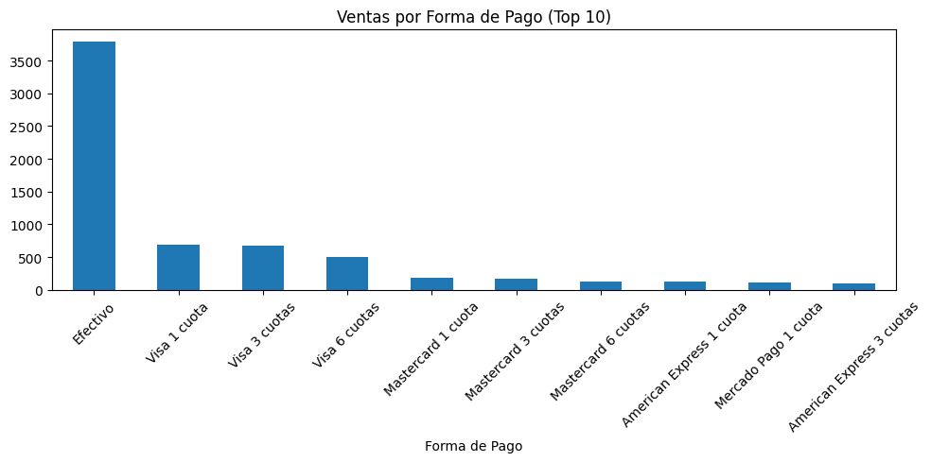
Formas de pago

Slide 11
Ventas por Forma de Pago (Top 10)
¿Qué representa?
Esta gráfica muestra las formas de pago más utilizadas por los clientes para adquirir productos de asistencia al viajero. Se trata del Top 10 en volumen de ventas.
Efectivo domina ampliamente:
Con más de 3.700 ventas, es la forma de pago más utilizada por lejos.
Esto puede reflejar:
Clientes que compran a través de canales presenciales o telefónicos.
Preferencia por evitar tarjetas por motivos financieros o desconfianza en canales digitales.
Tarjetas de crédito son el segundo grupo más usado:
Visa 1, 3 y 6 cuotas lideran dentro de este segmento.
También aparecen Mastercard y American Express, lo que indica diversidad de medios electrónicos aceptados.
Uso moderado de cuotas:
El desglose por cuotas muestra que los consumidores optan más por 1 y 3 cuotas.
Las opciones de 6 cuotas tienen menor participación.
Mercado Pago aparece, pero con bajo volumen:
A pesar de ser una plataforma digital popular, su uso aquí es limitado.
Puede deberse a falta de integración en algunos canales o falta de comunicación de esta opción.

Slide 12
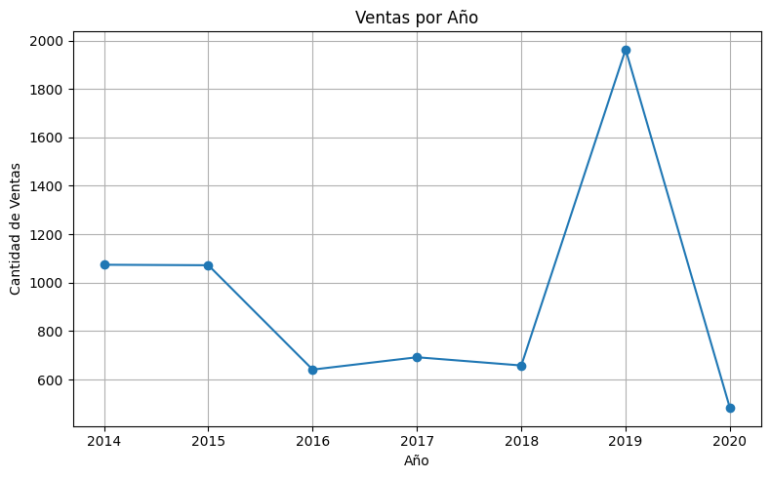
Las Venta por año periodo 2014 / 2020

Slide 13
El gráfico muestra la evolución anual del número de ventas de productos de asistencia al viajero entre 2014 y 2020.
📌 Observaciones clave:
Estabilidad inicial (2014-2015):
Ventas constantes, alrededor de 1.080 unidades por año.
El negocio parecía estable y consolidado en ese período.
Caída significativa en 2016:
Reducción abrupta de más del 40% en comparación con años anteriores.
Posibles causas: cambios en la economía, estrategia comercial, competencia o modificaciones en canales de venta.
Recuperación leve en 2017-2018:
Aunque con fluctuaciones menores, no se alcanza aún el nivel inicial.
Indica intentos de recuperación pero sin una estrategia completamente efectiva.
Pico abrupto en 2019:
El año con mayor cantidad de ventas, casi el doble que en cualquier otro año.
Puede responder a campañas exitosas, expansión de canales online, acuerdos comerciales o un pico de viajes por factores externos (feriados, eventos globales, etc.).
Caída drástica en 2020:
El desplome es evidente: menos de 500 ventas.
Altamente probable que esté relacionado con la pandemia de COVID-19 y la restricción global de viajes.

Slide 14
Insights Resumen de Hallazgos del Proyecto

Slide 15
Preferencias de destino
América del Sur (excepto Argentina) concentra la mayor cantidad de ventas, indicando una clara preferencia por destinos regionales cercanos.
Europa, Asia/África y EE.UU./Canadá también representan mercados relevantes con demanda estable.
Destinos como Oceanía y Argentina tienen baja demanda, lo que sugiere oportunidades para campañas específicas o revisión de oferta.
Canales de venta más utilizados
Venta Telefónica y Venta Online concentran casi la totalidad de las ventas, destacándose como los canales más efectivos.
Canales como GSA Internacional y AGV Minorista tienen un impacto casi nulo, por lo que podrían requerir rediseño o eliminación.
Formas de pago
Efectivo es el medio de pago más utilizado, superando ampliamente a todas las otras opciones.
El uso de tarjetas de crédito (Visa, Mastercard y American Express) en 1 y 3 cuotas también es relevante.
Mercado Pago tiene baja penetración, a pesar de ser un medio digital popular.
Tipo de titular y producto
Los individuos son el segmento más numeroso.
El producto "Simple" es el más vendido y el más elegido por todos los tipos de titulares (individuos, parejas, familias).
Productos como "Anual" y "Larga Estadía" tienen baja adopción y podrían requerir rediseño o segmentación más precisa.
Tendencias temporales
El año 2019 fue el de mayor volumen de ventas, probablemente impulsado por una estrategia efectiva o contexto favorable.
La caída drástica en 2020 coincide con la pandemia, lo que evidencia la vulnerabilidad del sector ante eventos globales.
Entre 2014 y 2018, las ventas mostraron estabilidad moderada con una leve tendencia a la baja.

